Slide 1

Komunikační sféry
Tereza Weissová
2025

Slide 2
Co jsou komunikační sféry
Základní oblast sociálního života a jednání
Různé sociální sféry
  Zde dochází k realizaci souboru verbálních a neverbálních interakcí
Charakterizovány aktéry, jejich vztahy, činnostmi a cíli
Poměr mezi jazykovým a nejazykovým jednáním
Každá sféra reprezentuje soubor komunikačních situací a textů

Slide 3

Typy komunikačních sfér
Několik typů komunikačních sfér
Každému typu odpovídá určitý funkční styl
  Každodenní (běžně dorozumívací)
  Institucionální (administrativní)
  Odborná (odborný)
  Mediální (publicistický)
  Literární (umělecký)

Slide 4
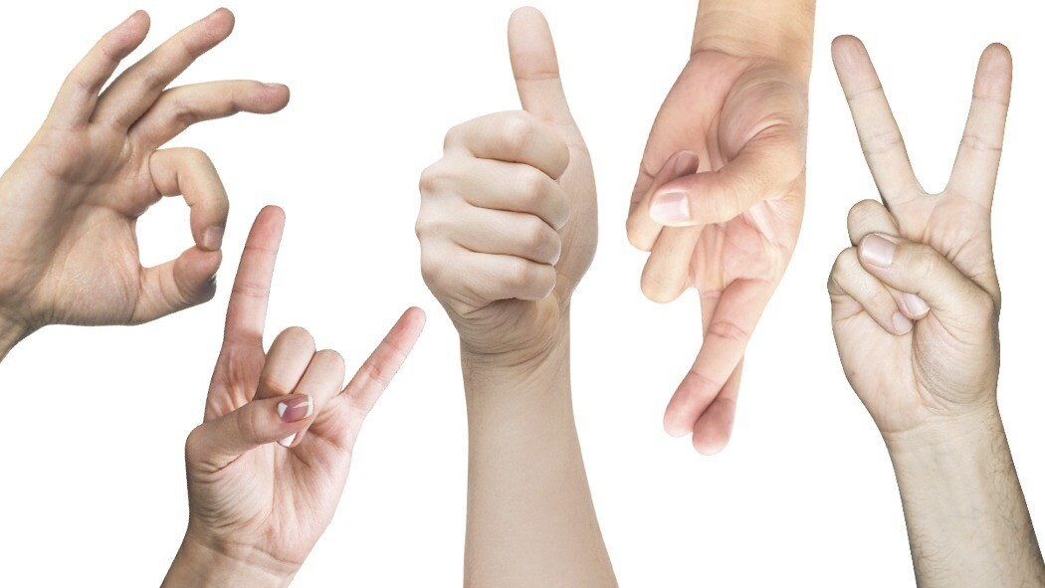
Sféra každodenní komunikace
Základní rys: spontánnost
Projevy emocionální, familiární (důvěrné)
Sféra soukromá, neveřejná
Spíše projevy mluvené
  Projevy psané: texty psané (SMS, e-mail…)
Komunikace dialogická
Neverbální prostředky
  Gesta, mimika, pohyby, emotikony (u psané)

Slide 5
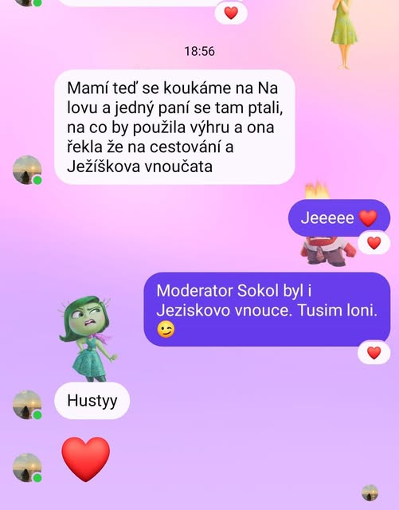

Slide 6

Sféra institucionální komunikace
Učastníci = nositelé institucionalizovaných rolí
  V prostředí institucí (úřad, firma), ale ne nutně (úřední dopisy)
Oblast státní správy a soudní moci
Administrativní styl
  Věcný, faktografický, nocionální (pojmový), veřejný, oficiální
  Vyjadřování = neexpresivní, automatizované a schématické
Nižší úroveň komunikace (obchod, služby)
Spíše psané a připravené, přísně normované

Slide 7
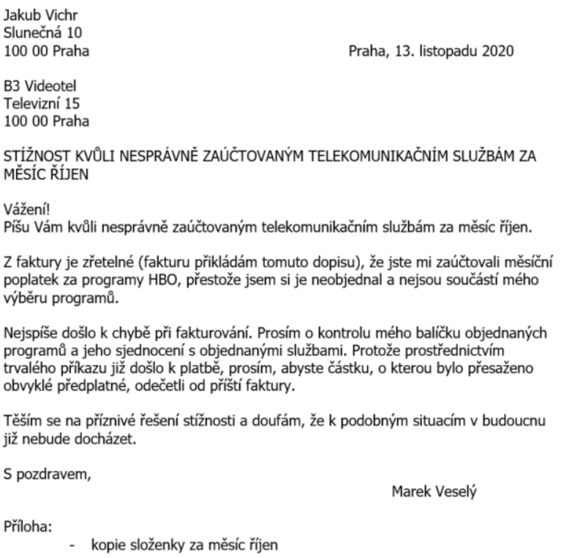

Slide 8
Sféra odborné komunikace
Komunikáty formované přesně a jednoznačně
  Psané (mluvené předem připraveny písemně)
  Spisovné, knižní výrazové prostředky (ve vědeckých textech)
Nocionální (pojmové), potlačena emocionalita
Styl veřejné jazykové komunikace
Monologická
Cíl není estetické ani persvazivní působení na adresáta

Slide 9

Sféra odborné komunikace
Několik podoblastí:
  Styl vědecký (teoreticky odborný)
  Populárně naučný
  Odborně praktický
Specifický žánr: esej
Specifická oblast školské komunikace (učební styl)

Slide 10
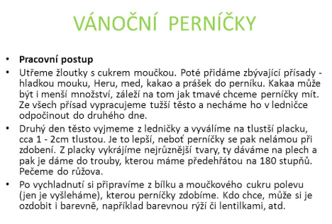

Slide 11

Sféra mediální komunikace
Sféra masové komunikace
  Publicistický (žurnalistický) styl
Informování a ovlivňování veřejnosti
  Persvaze=přesvědčování
Texty mluvené i psané
V médiích printových (tištěných): noviny
V médiích internetových, rozhlase a televizi

Slide 12
Sféra mediální komunikace
Prostředky relativně stálé
Stereotypní konstrukce a výrazy = automatizace publicistického vyjadřování
Jazykové prostředky zcela nové, modifikace prostředků existujících = aktualizace
Funkční styly:
  Zpravodajský
  Analytický
  Beletristický

Slide 13
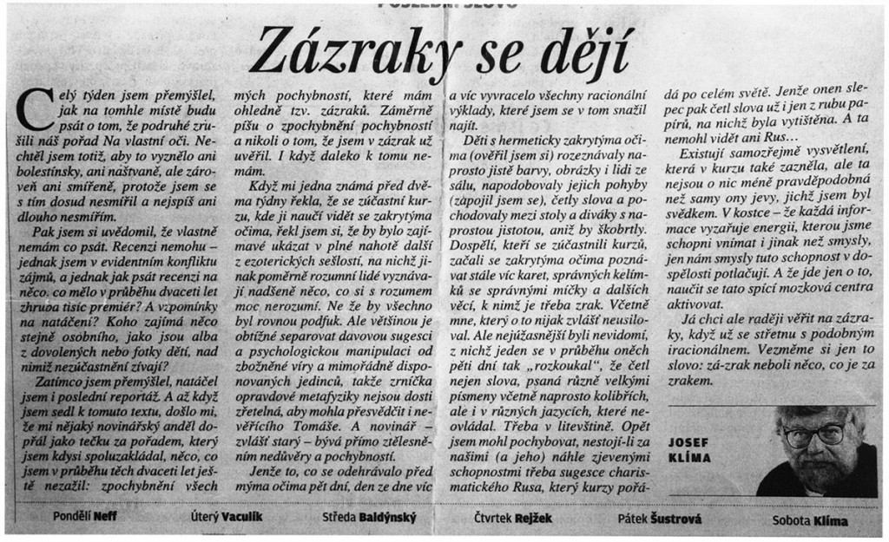

Slide 14

Sféra literární komunikace
Funkce estetická
Zaměření na vyjádření samo, vyvolání zážitku a emoce u čtenáře
Umělecká sféra
  Nepatří do praktické komunikace
Texty nejsou zdrojem informací o aktuální realitě
  Neplatí pro ně pravdivost/nepravdivost
  Veřejné, mediálně šířené
  Percepce však soukromá a intimní

Slide 15

Sféra literární komunikace
Psaná forma, následně může být forma mluvená
  Divadelní představení, předčítání pohádek
Komunikace je komplikovaná a mnohotvárná
Subjekty s rozmanitými rolemi
  Redaktor, cenzor, spisovatel, recitátor, překladatel…

Slide 16
